Slide 1
第6章 数 组

Slide 2
第6章 数 组
6.1 一 维 数 组
6.2 二 维 数 组
6.3 字 符 串
6.4 数组与函数

Slide 3
学习目标
理解构造型数据类型——数组
掌握一维数组的使用方法
掌握排序、查找等重要算法
掌握二维数组的使用方法
学会正确使用字符数组
理解字符串结束标记的含义及应用
学会用数组编写程序
理解被调函数对主调函数中数组的访问

Slide 4

为什么要使用数组呢？
一维数组的定义
定义1个学生的成绩：float score;
那么定义100个学生的成绩怎么存储呢？
Float score1,score2,…..score100; ???
数组：相同类型数据的有序集合，在内存中连续存放。
元素个数
100个学生的成绩存储：float score[100];
数类型
合法标识符

Slide 5
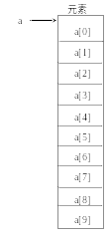
6.1 一 维 数 组
[ ] :数组运算符
单目运算符
优先级(1)
左结合
不能用( )
6.1.1 一维数组定义
  一维数组定义的一般形式：
    数组类型 数组名[常量表达式];
    例: int a[10]; float b[5]; char c[20];
元素类型
合法标识符
表示元素个数
下标从0开始
  编程提醒：不能用变量定义数组长度。如int n=10，a[n]；是错误的。可以用符号常量定义数组大小。

Slide 6
6.1 一 维 数 组
一维数组初始化
  在定义数组时，为数组元素赋初值(在编译阶段使之得到初值）
  初始化方式：数组类型 数组名[常量表达式]={表达式列表}；
    例如：int a[10]={1，2，3，4，5，6，7，8，9，10}；
  说明
    数组不初始化，其元素值为随机数
    可以只给部分数组元素赋初值
    例如：int a[10]={1,2}; char b[5]={‘+’, ‘–’};
    当全部数组元素赋初值时，可不指定数组长度
    例如：int a[]={1，2，3，4，5，6，7，8，9，10}；
    初值的个数不能多于数组长度
    例如：语句int a[5]={1，2，3，4，5，6，7，8，9，10}；是非法的

Slide 7
6.1 一 维 数 组
6.1.2 一维数组引用
  数组必须先定义，后使用
  只能逐个引用数组元素，不能一次引用整个数组
  一维数组的下标表示法
  数组名[下标]
    其中：下标可以是正整型常量或表达式，其取值范围是0～数组长度–1。一个数组元素即是一个普通变量。
    例如：
    int a[10];
    a[0]=5; // 第1个元素值为5
    a[1]=2*a[3/4]; // 第2个元素值为2*a[0]，即10
    a[5]=a[3%2]+a[6–6]; // 第6个元素值为a[1]+a[0]，即15

Slide 8
一维数组的应用
  输入、输出：
  float score[ 5 ];
    int i;
    for( i = 0; i < 5; i++ )
    scanf("%f ", &score[ i ]); //循环输入5个值，依次存入数组score
    for( i = 0; i < 5; i++ )
    printf("%f ", score[ i ]); //循环输出数组元素score[ 0 ]~score[ 4 ]

Slide 9
例6.1 输入一个班级10个学生的C语言课程成绩，计算平均成绩，并统计高于平均成绩的学生人数。
  #include <stdio.h>
  void main()
  {
  double score[10],sum=0,aver; // 给存储累加和的变量sum赋初值0
  int i,count=0; // 统计高于平均分人数变量k赋初值0
  printf("Input 10 score:\n"); // 输入提示
  for(i=0;i<10;i++){ // 循环语句用来输入学生成绩并求成绩累加和
  scanf("%lf",&score[i]);
  sum+=score[i];
  }
  aver=sum/10; // 求平均成绩
  for(i=0;i<10;i++) // 循环语句用来统计高于平均成绩的人数
  if(score[i]>=aver) count++; // 遇到成绩高于平均分，变量k的值增1
  printf("average：%.2f\t over average：%d\n",aver, count);
  }
程序运行：
input 10 score:
60 70 65 75 78 90 54 77 93 68↙
average：73.00 over average：5

Slide 10
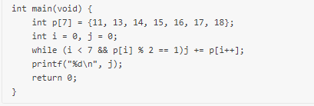
1、程序的输出结果_________
2、假定int类型变量占用两个字节，其有定义“ int x[10] = {0,2,4}; ”，则数组x在内存中所占字节数是______。

Slide 11
例6.2 用数组求Fibonacci数列的前40项。1, 1, 2, 3 ,5 ,8, 13, 21 ….
F1=1 （n=1）
F2=1 （n=2）
Fn=Fn–1+Fn–2 （n≥3）
用循环实现：
x1 = 1;
x2 = 1;
printf ( "%6d%6d", x1, x2 ); /* 输出头两项 */
for ( i = 1; i <= 8; i++ ){ /* 循环输出后8项 */
x = x1 + x2; /* 计算新项 */
printf( "%6d", x );
x1 = x2; /* 更新x1和x2 */
x2 = x;
}

Slide 12
6.1.3 用一维数组编写程序
程序运行：
1 1 2 3 5
8 13 21 34 55
89 144 233 377 610
987 1597 2584 4181 6765
10946 17711 28657 46368 75025
121393 196418 317811 514229 832040
1346269 2178309 3524578 5702887 9227465
14930352 24157817 39088169 63245986 102334155
例6.2 用数组求Fibonacci数列的前40项。
F1=1 （n=1）
F2=1 （n=2）
Fn=Fn–1+Fn–2 （n≥3）
#include <stdio.h>
void main()
{
int i;
int f[40]={1,1}; // 数组初始化，前两个元素值为1
for(i=2;i<40;i++) // 因已对数组f的前两个元素赋初值，下标i从2起
f[i]=f[i–2]+f[i–1]; // f[i]的前两个元素的下标为i-2和i-1
for(i=0;i<40;i++){
if(i%5==0) printf("\n"); // 每一行输出5个数
printf("%12d",f[i]); // %12d表示每个输出项占12列
}
}

Slide 13

6.1.4 查找与排序
查找
  在数据处理时经常需要在一批数据中查找某一个所需的数据，例如从学生信息中查找某个学生；从图书馆中查找某一本书等等。
  顺序查找法
    例 6.4 在n个数中查找某一个数。
    程序设计分析 顺序查找法是最简单最原始的查找方法，但效率低。
    查找过程：将n个数一个一个地取来与要查找的数比较。对n个数的平均比较次数达 次。

Slide 14
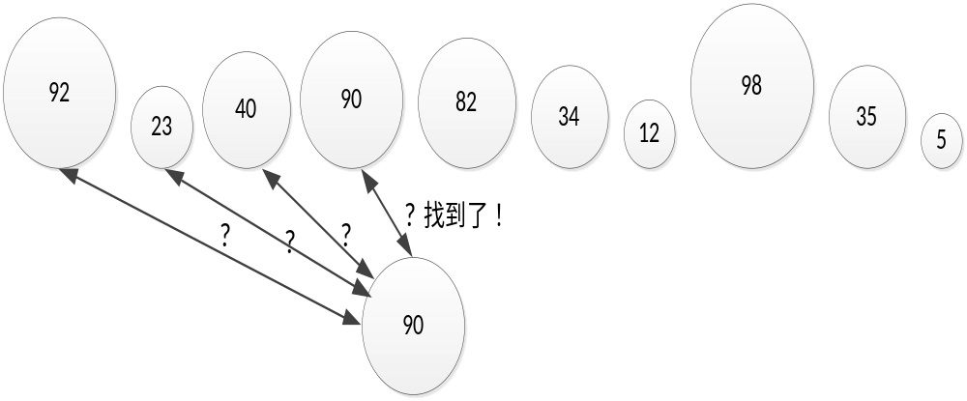
  顺序查找
  在一组数据中遍历查找一个指定的数（按数据序列原有顺序，逐个比较）。
  例：在10个数“92，23，40，90，82，34，12，98，35，5”中查找90

Slide 15
//在10个学生成绩中顺序查找某个指定的成绩。
#include <stdio.h>
int main( void )
{
int score[10], x, i, flag = 0; //标识量flag，标识要查找的数是否存在
printf("请输入10个学生成绩:\n");
for(i = 0; i < 10; i++) //循环输入10个学生成绩
scanf("%d", &score[i]);
printf("请输入要查找的分数:\n");
scanf("%d", &x); //输入要查找的成绩
for(i = 0; i < 10; i++) //逐一顺序比较查找
if(score[ i ] == x) //找到了
{
printf("%d分找到了: 是score[ %d ]\n", x, i);
flag = 1; //找到x，给flag赋值1
break; //退出循环，结束查找
}
if(flag == 0) //标识量flag仍为初值0，表示没有找到x
printf("%d分没有找到\n", x); //如x找到，则不执行该句
return 0;
}

Slide 16
思考
#include <stdio.h>
int main(void)
{ int i, index, x;
int score[5];
printf(“请输入10个学生成绩:\n ");
for(i = 0; i < 10; i++)
scanf("%d", &score[i]);
printf(“请输入要查找的分数:\n ");
scanf("%d", &x);
index = -1;
for(i = 0; i < 10; i++) //先找到值
if(score[i] == x)
index = i;
if(index!= -1) printf(“Index is %d\n”, index);//后输出
else printf("Not Found\n");
return 0;
}
index的作用？

Slide 17
查找数组中元素的最小值/最大值？
回忆求最大值最小值的算法

Slide 18
求最小值
  #include <stdio.h>
  int main(void)
  { int i, min, n;
  int score[10];
  printf(“Enter n: ");
  scanf("%d", &n);
  printf(“Enter %d integers: ", n);
  for(i = 0; i < n; i++)
  scanf("%d", &a[i]);
  min = score[0];
  for(i = 1; i < n; i++)
  if(score[i] < min)
  min = score[i];
  printf("min is %d \n", min);
  return 0;
  }
Enter n: 6
Enter 6 integers: 80 59 100 80 71 60
min is 59
虽得到了最小值，但不能
确定最小值所在下标。

Slide 19
求最小值及其下标
输入n(n<10), 再输入n个数, 输出最小值和它所对应的下标。
  用index记录最小值对应的下标
  a[index]就是最小值

Slide 20
求最小值及下标
  #include <stdio.h>
  int main(void)
  { int i, index, min, n;
  int score[10];
  printf(“Enter n: ");
  scanf("%d", &n);
  printf(“Enter %d integers: ", n);
  for(i = 0; i < n; i++)
  scanf("%d", &score[i]);
  min = score[0];
  index = 0;
  for(i = 1; i < n; i++)
  if(score[i] < min){
  min = score[i]; index = i;
  }
  printf("min is %d index is %d\n", min, index);
  return 0;
  }
min: 最小值
index: 最小值所在下标

Slide 21
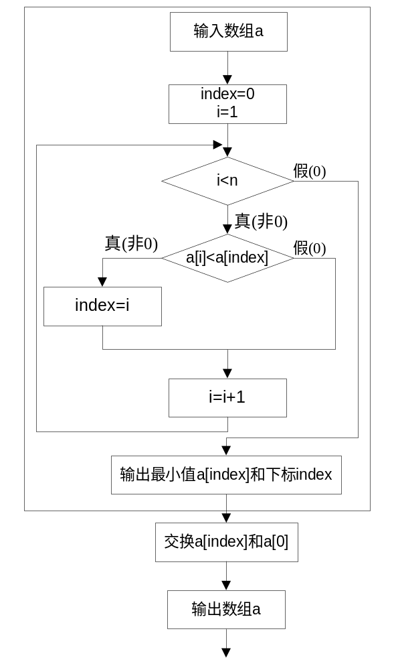
流程图

Slide 22
  二分查找（折半查找）
  例 6.5 在n个有序数中查找某一个数。
  前提：查找的数据范围必须是有序的（升序或降序）。
  假设待查找数据序列是升序（从小到大）排列，二分查找过程：
  首先将序列中间位置的数与要查找的数比较，如果两者相等，则查找成功；
  否则二分：利用当前的中间位置将数列分成前、后两段；如果中间位置的数大于待查找数，则查找范围缩小至序列前半段，否则查找范围缩小至序列后半段。
  重复以上过程，直到找到满足条件的数值，查找成功；或直到查找范围不能再分段，表示查找不成功。

Slide 23
  对n个数的平均比较次数为[log₂ n]+1次，有小数时进1。
  例如：初始数据 2 7 9 15 34 56 90 96 123 345存放在数组a中，查找90。

Slide 24
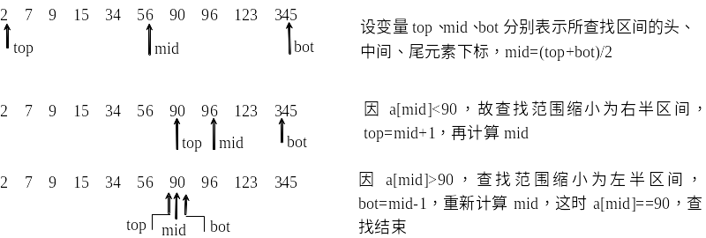
例如：初始数据“2 7 9 15 34 56 90 96 123 345”存放在数组a中，查找90。查找过程 :

Slide 25
#include <stdio.h>
#define N 10
void main()
{ int a[N],x,i,top,bot,mid;
printf("input %d number:\n",N); // 提示输入N个数
for(i=0;i<N;i++)
scanf("%d",&a[i]);
printf("input x to look for:\n"); // 提示输入要查找的数
scanf("%d",&x);
top=0; bot=N–1; // top和bot赋值为查找区间中第一个和最后元素的下标
while(top<=bot) { // 若top>bot，表示所查找区间为空
mid=(top+bot)/2; // 求区间中中间元素的下标
if(x==a[mid]) { // 若中间元素就是要查找的数
printf("find: %d,it is a[%d]\n",x,mid);
return;
}
else if(x<a[mid])
bot=mid-1; // 当x小于中间元素，查找缩小为左半区间
else top=mid+1; // 当x大于中间元素，查找缩小为右半区间
}
printf("%d not been found.\n",x);//本语句能执行到表示这组数中找不到x
}
程序运行：
input 10 number:
2 7 9 15 34 56 90 96 123 345↙
input x to look for:
90↙
find: 90,it is a[6]
程序运行：
input 10 number:
2 7 9 15 34 56 90 96 123 345↙
input x to look for:
100↙
100 not been found.

Slide 26
排序
（1）比较两个数据的大小；
（2）将两个数据交换位置。
排序的方法：
选择排序法
冒泡排序法

Slide 27
选择法排序
输入n(n<10)，再输入n个数，用选择法将它们从
小到大排序后输出。
  设 n = 5 ，输入为：3 5 2 8 1
下标 值 | 0 | 1 | 2 | 3 | 4
 | 3 | 5 | 2 | 8 | 1
  第0趟： 1 5 2 8 3
  第1趟： 1 2 5 8 3
  第2趟： 1 2 3 8 5
  第3趟： 1 2 3 5 8

Slide 28
选择法分析(1)
  3 5 2 8 1 (n = 5)
    5个数(a[0]~a[4])中找最小数，与a[0]交换
  (0) 1 5 2 8 3 a[4] <==> a[0]
    4个数(a[1]~a[4])中找最小数，与a[1]交换
  (1) 1 2 5 8 3 a[2] <==> a[1]
    3个数(a[2]~a[4])中找最小数，与a[2]交换
  (2) 1 2 3 8 5 a[4] <==> a[2]
    2个数(a[3]~a[4])中找最小数，与a[3]交换
  (3) 1 2 3 5 8 a[4] <==> a[3]

Slide 29
选择法分析(2)
n个数重复n-1次
    (0) n 个数 (a[0] ~ a[n-1]) 中找最小数，与a[0]交换
    (1) n-1个数 (a[1] ~ a[n-1]) 中找最小数，与a[1]交换
    ……
    (k) n-k个数 (a[k] ~ a[n-1]) 中找最小数，与a[k]交换
    ……
    (n-2) 2个数 (a[n-2] ~ a[n-1]) 中找最小数，与a[n-2]交换
    (0) 5个数 (a[0]~a[4]) 中找最小数，与 a[0] 交换
    (1) 4个数 (a[1]~a[4]) 中找最小数，与 a[1] 交换
    (2) 3个数 (a[2]~a[4]) 中找最小数，与 a[2] 交换
    (3) 4个数 (a[3]~a[4]) 中找最小数，与 a[3] 交换

Slide 30
  例 6.7 选择法排序。
for(i=0;i<n-1;i++) // n个数共进行n–1趟排序
{
找出a[i]至a[n-1]值最小的数组元素的下标k；
交换a[k]与a[i]；
}
  排序过程：
  （1）首先通过n-1次比较，从n个数中找出最小的， 将它与第一个数交换—第一趟选择排序，结果最小的数被安置在第一个元素位置上
  （2）再通过n-2次比较，从剩余的n-1个数中找出关键字次小的记录，将它与第二个数交换—第二趟选择排序
  （3）重复上述过程，共经过n-1趟排序后，排序结束
找出a[i]至a[n-1]值最小的数组元素的下标k的程序段：
k=i; // 假设第一个元素（下标为i）是最小值元素
for(j=i+1;j<n;j++) // 从第二个元素（下标为i+1）开始查找
if(a[j]<a[k]) k=j; // 变量k用来记录最小元素下标

Slide 31
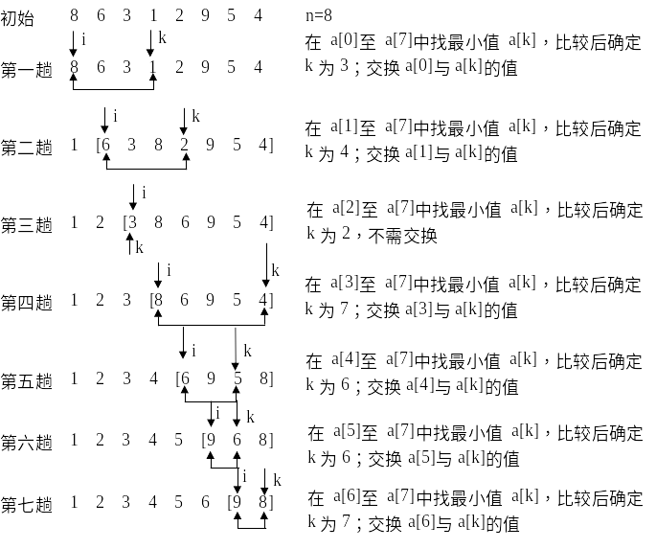

Slide 32
#define N 8
#include <stdio.h>
void main()
{ double a[N],t;
int i,j,k;
printf("input %d number:\n",N);
for(i=0;i<N;i++) // 输入N个待排序的数
scanf("%lf",&a[i]);
for(i=0;i<N–1;i++) { // N个数共需进行N-1趟排序
k=i;// 本趟参加排序的N-i个数的第一个数下标为i，k是要找的最小元素的下标
for(j=i+1;j<N;j++)
if(a[j]<a[k]) k=j; // a[j]比a[k]小，则将j赋给k
t=a[k]; // 将找到的最小元素交换到本趟排序数的最前面
a[k]=a[i];
a[i]=t;
}
printf("After sorted:\n"); // 输出排序结果
for(i=0;i<N;i++)
printf("%.2f ",a[i]); // 结果保留2位小数
printf("\n");
}
程序运行：
input 8 number:
65 –76 5 45 32 90 123 30↙
After sorted:
-76.00 5.00 30.00 32.00 45.00 65.00 90.00 123.00

Slide 33
#include <stdio.h>
#define N 10
void main()
{ int a[N],i,x,flag; // flag为标志变量，标识要查找的数是否存在
printf("input %d number:\n",N); // 提示输入N个数
for(i=0;i<N;i++)
scanf("%d",&a[i]);
printf("input x to look for:\n"); // 提示输入要查找的数
scanf("%d",&x);
flag=0; // 给flag赋值0，假设要查找的x不在数组a中
for(i=0;i<N;i++) // 逐一查找
if(a[i]==x) { // 找到了
printf("find: %d it is a[%d]\n",x,i);
flag=1; // 在数组中找到x，给flag赋值1
break; // 退出循环
}
if(flag==0)
printf("%d not been found.\n",x); // flag为0，表示x不在数组中
}
程序运行1：
input 10 number:
18 21 –67 90 3 76 890 12 –45 78↙
input x to look for:
90 ↙
find: 90 it is a[3]
程序运行2：
18 21 –67 90 3 76 890 12 –45 78↙
100↙
100 not been found.
思考: 如果将程序中的if语句改为if(a[i]==x)
{ printf("find: %d it is a[%d]\n",x,i);
flag=1;}
else flag=0;，程序有何问题？

Slide 34
排序
  例 6.6 冒泡法排序。
  排序过程：
  （1）比较第一个数与第二个数，若为逆序a[0]>a[1]，则交换；然后比较第二个数与第三个数；依次类推，直至第n-1个数和第n个数比较为止——第一趟冒泡排序，结果最大的数被安置在最后一个元素位置上
  （2）对前n-1个数进行第二趟冒泡排序，结果使次大的数被安置在第n-1个元素位置
  （3）重复上述过程，共经过n-1趟冒泡排序后，排序结束
for(i=0;i<n-1;i++) // n个数共进行n–1趟排序
{
第i趟排序算法 // 第i趟有n-i个数参加排序
}
第i趟排序算法：
for(j=0;j<n-1-i;j++) // 本趟n-i个数比较交换n-i-1次
{
若a[j]> a[j+1] 则交换a[j]与a[j+1]
}

Slide 35


Slide 36
#include <stdio.h>
#define N 8
void main()
{ double a[N],t;
int i,j;
printf("input %d number:\n",N);
for(i=0;i<N;i++)
scanf("%lf",&a[i]);
for(i=0;i<N–1;i++) // N个数，要进行N-1趟排序
for(j=0;j<N–i–1;j++) // 每趟排序N-i个数两两比较、交换次数为N-i-1次
if(a[j]>a[j+1]) { // 相邻两元素无序
t=a[j]; // 以下3行交换a[j]与a[j+1]
a[j]=a[j+1];
a[j+1]=t;
}
printf("the sorted numbers:\n"); // 输出排序后结果
for(i=0;i<N;i++)
printf("%8.2f ",a[i]);
}
程序运行：
input 8 number:
67 43 –12 50 -7 80 3 -23↙
the sorted numbers:
-23.00 -12.00 -7.00 3.00 43.00 50.00 67.00 80.00

Slide 37
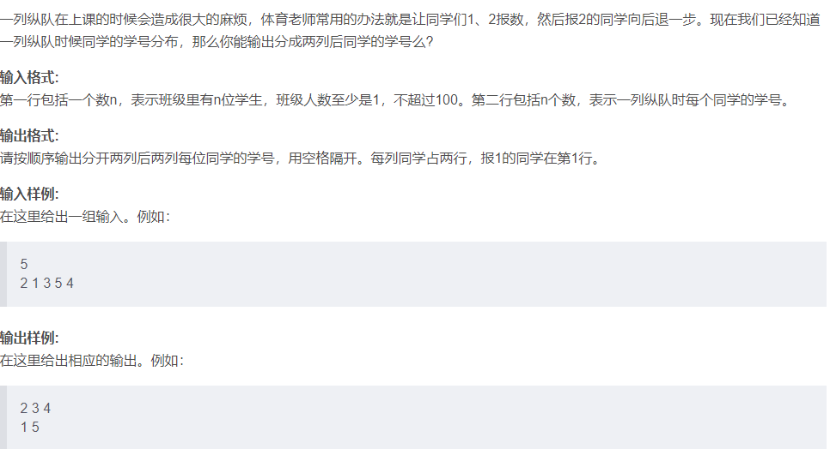

Slide 38
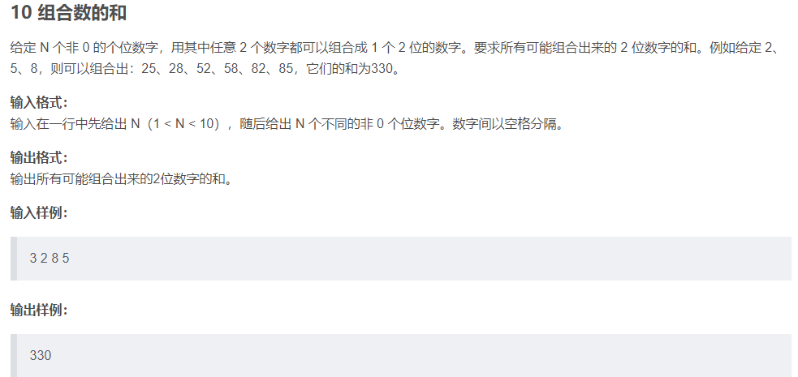

Slide 39
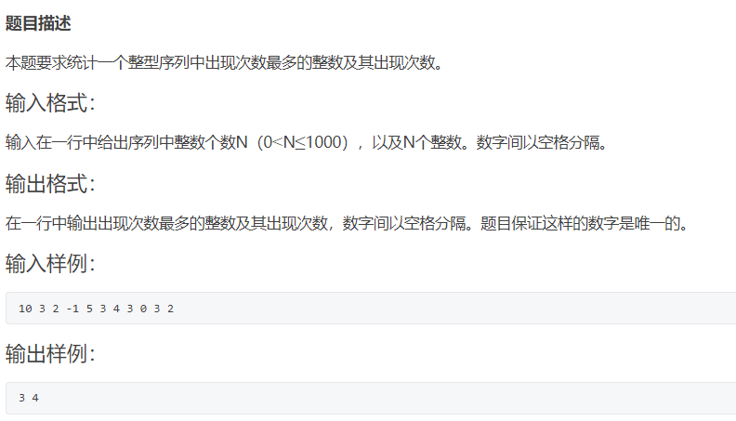

Slide 40


二维数组
多维数组的空间想象
一维数组： 一列长表或一个向量
二维数组： 一个表格或一个平面矩阵
三维数组： 三维空间的一个方阵
多维数组： 多维空间的一个数据列阵

Slide 41
6.2 二 维 数 组
6.2.1 二维数组定义
  二维数组定义一般形式:
    数据类型 数组名[常量表达式][常量表达式]；
元素个数=行数*列数
行数
列数
  数组元素的存放顺序
    原因:内存是一维的
    二维数组：按行序优先，按行存放
    多维数组：最右下标变化最快
int a[3][2];
0
a[0][0]
1
a[0][1]
2
a[1][0]
a[0][0] a[0][1]
a[1][0] a[1][1]
a[2][0] a[2][1]
3
a[1][1]
4
a[2][0]
5
a[2][1]

Slide 42
6.2 二 维 数 组
  二维数组初始化
    按行初始化
      数组类型 数组名[常量表达式][常量表达式] ={{表达式列表1}，{表达式列表2}，...}；
      例：int a[2][3]={{1,2,3},{4,5,6}}；// 全部初始化
      int a[2][3]={{1,2},{4}}；
      // 部分初始化，没有初值的元素值为0
      int a[][4]={{1,2},{3,4,5},{6}};
      /* 缺省第一维长度，数组行数由初始化数据的个数自行决定。 */
1
2
0
4
0
0
a[0][0]
a[0][1]
a[0][2]
a[1][0]
a[1][1]
a[1][2]

Slide 43
6.2 二 维 数 组
  二维数组初始化
    按元素排列顺序初始化
      数组类型 数组名[常量表达式][常量表达式] ={表达式列表}；
      例：int a[2][3]={1,2,3,4,5,6}；// 全部初始化
      int a[2][3]={1,2,4}；
      // 部分初始化，没有初值的元素值为0
      int b[][3]={1,2,3,4,5,6,7};
      /* 缺省第一维长度，数组行数由初始化数据的个数自行决定，表示数组b是3行3列数组。 */
1
2
4
0
0
0
a[0][0]
a[0][1]
a[0][2]
a[1][0]
a[1][1]
a[1][2]

Slide 44
6.2.2 二维数组引用
二维数组元素的引用方式：
  数组名[下标表达式1][下标表达式2]
  下标表达式1和下标表达式2均为正整型表达式，取值应限制在0～行长度–1和0～列长度–1。
  例：int x[2][3];
  则数组元素为x[0][0]、x[0][1]、x[0][2]、x[1][0]、x[1][1]、x[1][2]。
  每一元素是一个普通变量，可以参加相应运算。
  如：
  scanf("%d",&x[0][0]); // 输入数组元素x[0][0]的值
  x[1][3-1]=x[0][0]%10; // 将x[0][0]的个位数赋值给x[1][2]
  x[1][2]++; // x[1][2]自增1

Slide 45
二维数组的应用
  二重循环，行下标和列下标作为循环变量：
  int a[ M ][ N ], i, j;
  for( i = 0; i < M; i++ ) //循环变量 i 对应行下标[0，M – 1]
  for( j = 0; j < N; j++ ) //循环变量 j 对应列下标[0，N – 1]
  scanf("%d", &a[ i ][ j ]); //循环逐行输入每一行的N个元素
  for( i = 0; i < M; i++ )
  {
  for( j = 0; j < N; j++ )
  printf("%5d", a[ i ][ j ]); //循环分行输出每一行的N个元素
  printf("\n"); //每输出一行后换行
  }

Slide 46
6.2.3 用二维数组编写程序
例 6.10 输入一日期，输出该天是这年中的第几天。
程序设计分析: 因为闰年的二月份有29天，非闰年二月份为28天，将每个月的天数存放在一个二维数组中，第一行存放非闰年的每月天数，第二行存放闰年的每月天数。累加这一日期前完整月的天数，再加上本月到日期止的天数，就是该日期在这年中的第几天。

Slide 47
#include <stdio.h>
void main()
{ int m[][13]={{0,31,28,31,30,31,30,31,31,30,31,30,31},
{0,31,29,31,30,31,30,31,31,30,31,30,31}};
// 数组初始化，存放每月天数
int year,month,day,j,leap;
printf("Place input date(yy-mm-dd):"); // 输入提示
scanf("%d-%d-%d",&year,&month,&day);
leap=year%4==0&&year%100!=0||year%400==0;
//若是闰年，leap为1否则为0
for(j=0;j<month;j++)
day+=m[leap][j]; // leap作为行下标累加完整月天数
printf("%d\n",day);
}
程序运行：
Place input date(yy-mm-dd): 2009-6-8↙
159
程序运行：
Place input date(yy-mm-dd): 2008-6-8↙
160

Slide 48
矩阵与二维数组
  int a[N][N]; N是正整数
  a[i][j]：i、j的取值范围 [0, N-1]
  用二维数组a表示N*N方阵时，对应关系:
    a[0][0] a[0][1] a[0][2] 副对角线
    a[1][0] a[1][1] a[1][2] 上三角
    a[2][0] a[2][1] a[2][2] 下三角
    主对角线
  i+j == N-1
  i <= j
  i >= j
  i == j

Slide 49
方阵转置
输入一个正整数n (1<n≤6)，根据下式生成1个n*n的方阵，然后将该方阵转置（行列互换）后输出。
  a[i][j] = i * n + j + 1 (0 ≤ i ≤ n-1，0 ≤ j ≤ n-1)
  分析：int a[6][6]; n=3时
a[i][j] a[j][i]
a[0][1] a[1][0]
a[0][2] a[2][0]
a[1][2] a[2][1]
1 2 3
4 5 6
7 8 9
1 4 7
2 5 8
3 6 9

Slide 50
  #include <stdio.h>
  int main(void)
  { int i, j, n, temp;
  int a[6][6];
  printf ( "Enter n: “ ); scanf ( "%d", &n );
  /* 给二维数组赋值 略…… */
  /* 行列互换 */
  for ( i = 0; i < n; i++ )
  for ( j = 0; j < n; j++ )
  if ( i <= j ){ /* 只遍历上三角阵 */
  temp = a[i][j]; a[i][j] = a[j][i]; a[j][i] = temp;
  }
  /* 按矩阵的形式输出a 略…… */
  return 0;
  }

Slide 51
/* 行列互换*/
  for (i = 0; i < n; i++ )
  for ( j = 0; j < n; j++ )
  if ( i <= j ){
  temp = a[i][j];
  a[i][j] = a[j][i];
  a[j][i] = temp;
  }
1 2 3 4 5 6
7 8 9
主对角线：i == j
上三角： i <= j
下三角： i > =j
for ( j = i; j < n; j++ )
i=0
1 4 7 2 5 6
3 8 9
i=1
1 4 7
2 5 8
3 6 9

Slide 52
/* 行列互换 */
for ( i = 0; i < n; i++ )
for ( j = 0; j < n; j++ ){
temp = a[i][j];
a[i][j] = a[j][i];
a[j][i] = temp;
}
1 2 3 4 5 6
7 8 9
i=0
1 4 7 2 5 6
3 8 9
i=1
1 2 7
4 5 8
3 6 9
i=2
1 2 3 4 5 6
7 8 9

Slide 53
1 2 3 4
6 7 8
9 10 11 12
13 14 15 16
例 6.9 矩阵转置。
程序设计分析 : 矩阵转置即行列互换，原矩阵第i行数据转置后变成第i列，就是数组元素a[i][j]与a[j][i]互换。
1 5 9 13
2 6 10 14
3 7 11 15
4 8 12 16

Slide 54
#define N 4
#include <stdio.h>
void main()
{ double a[N][N],temp;
int i,j;
for(i=0;i<N;i++)
for(j=0;j<N;j++)
scanf("%lf",&a[i][j]); // 输入矩阵值
for(i=0;i<N;i++) // 矩阵转置
for(j=0;j<N;j++)
if(j<i) { // 满足条件的为下三角元素
temp=a[i][j]; // 以下三条语句交换a[i][j]和a[j][i]
a[i][j]=a[j][i];
a[j][i]=temp;
}
printf("Turn after placing：\n");
for(i=0;i<N;i++) { // 对矩阵的每一行
for(j=0;j<N;j++) // 输出这行的所有元素
printf("%8.2f",a[i][j]);
printf("\n"); // 输完一行后换行
}
}
程序运行：
1 2 3 4↙
5 6 7 8↙
9 8 7 6↙
5 4 3 2↙
Turn after placing：
1.00 5.00 9.00 5.00
2.00 6.00 8.00 4.00
3.00 7.00 7.00 3.00
4.00 8.00 6.00 2.00

Slide 55
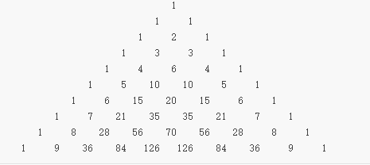
例、打印杨辉三角

Slide 56
#include <stdio.h>
#define N 14
void main()
{
int i, j, k, n=0, a[N][N]; /*定义二维数组a[14][14]*/
while(n<=0||n>=13){ /*控制打印的行数不要太大，过大会造成显示不规范*/
printf("请输入要打印的行数：");
scanf("%d",&n);
}
for(i=1;i<=n;i++)
a[i][1] = a[i][i] = 1; /*两边的数令它为1，因为循环从1开始，认为a[i][1]为第一个数
for(i=3;i<=n;i++)
for(j=2;j<=i-1;j++)
a[i][j]=a[i-1][j-1]+a[i-1][j]; /*除两边的数外都等于上两顶数之和*/
for(i=1;i<=n;i++){
for(k=1;k<=n-i;k++)
printf(" "); /*这一行主要是在输出数之前打上空格占位
for(j=1;j<=i;j++) /*j<=i的原因是不输出其它的数，只输出我们想要的数*/
printf("%6d",a[i][j]);
printf("\n"); /*当一行输出完以后换行继续下一行的输出*/
}
printf("\n");
}

Slide 57
求矩阵的最大值及位置
例 将1个3*2的矩阵存入1个3*2的二维数组中，找出最大值以及它的行下标和列下标，并输出该矩阵。
  row 记录最大值的行下标
  col 最大值的列下标
  a[row][col] 就是最大值

Slide 58
int main(void)
{ int col, i, j, row; int a[3][2];
printf( “Enter 6 integers:\n" ) ;
for ( i = 0; i < 3; i++ )
for ( j = 0; j < 2; j++ )
scanf ( “%d”, &a[i][j]) ;
for ( i = 0; i < 3; i++ ){
for ( j = 0; j < 2; j++ )
printf("%4d", a[i][j]);
printf("\n");
}
row = col = 0;
for ( i = 0; i < 3; i++ )
for ( j = 0; j < 2; j++ )
if ( a[i][j] > a[row][col] ){
row = i; col = j;
}
printf ( "max = a[%d][%d] = %d\n", row, col, a[row][col] );
return 0;
}
Enter 6 integers:
3 2
10 -9
6 -1
3 2
10 -9
6 -1
max = a[1][0] = 10

Slide 59
例 6.11 找出二维数组的最大值与最后元素交换后以行列对齐的方式输出。
程序设计分析:本程序所要完成的主要功能是要找出二维数组中的最大值及它所在的行、列号。在查找二维数组的最大值时，首先取第一个元素为存放最大值变量的初始值，然后逐一与其他元素比较，重新记录最大值，并记录下它们的行、列下标，比较完所有元素就可确定最大值以及它们所在位置，再与数组中的最后元素交换。

Slide 60
程序运行：
1 -12 3 4↙
5 6 7 8↙
9 8 7 6↙
1.00 -12.00 3.00 4.00
5.00 6.00 7.00 8.00
6.00 8.00 7.00 9.00
#define M 3
#define N 4
#include <stdio.h>
void main()
{ double a[M][N],max;
int i,j,maxi,maxj;
for(i=0;i<M;i++)
for(j=0;j<N;j++) scanf("%lf",&a[i][j]);
max=a[0][0]; // 为max赋初值
maxi=maxj=0; // 为记录max中元素所在的下标变量赋初值
for(i=0;i<M;i++)
for(j=0;j<N;j++)
if(max<a[i][j]) { // 当max比当前元素小
max=a[i][j]; // 改变max值
maxi=i; // 以下两语句记录放在max中元素的行、列下标
maxj=j; }
a[maxi][maxj]=a[M-1][N-1]; //以下两语句交换最大元素与矩阵最后元素
a[M-1][N-1]=max;
for(i=0;i<M;i++) { // 嵌套循环以行列对齐格式输出处理完后矩阵数据
for(j=0;j<N;j++) printf("%8.2f",a[i][j]);
printf("\n");
}
}

Slide 61
//有M个学生，每个学生有N门课程，考试结束后，要求统计出哪个学生的哪门课程分数最高，输出最高分，以及最高分对应的学生编号（1~M）及课程编号（1~N）。
#include <stdio.h>
#define M 3
#define N 4
int main( void )
{
int score[M][N], i, j, max;
int maxi, maxj; //maxi标注学生编号（1~M），maxj标注课程编号（1~N）
printf("请输入%d个学生的%d门课程成绩：\n", M, N);
for(i = 0; i < M; i++) //外层循环对应M个学生
for(j = 0; j < N; j++) //内层循环对应每个学生的N门课程
scanf("%d", &score[i][j]);
max = score[0][0]; //先以第一个成绩为最高分max
maxi = maxj = 1; //同时记录最高分的学生编号1和课程编号1
for(i = 0; i < M; i++) //按行遍历二维数组，比较查找最高分
for(j = 0; j < N; j++)
if(max < score[i][j]) // score[i][j]是否比当前最高分max高
{
max = score[i][j]; //找到新的最高分score[i][j]
maxi = i + 1; //最高分的学生编号更新为i + 1
maxj = j + 1; //最高分的课程编号更新j + 1
}
printf("%d号同学的第%d门课程分数最高，最高分是：%d\n", maxi, maxj, max);
return 0;
}

Slide 62
*例 6.12 输入一个班级学生的四门课成绩，求每个学生的平均成绩及每门课的平均成绩。
程序设计分析: 本题要求既要按行计算平均值（学生平均成绩），又要按列计算平均值（每门课的平均成绩）。
#define M 5 // 学生数
#define N 4 // 课程数
#include <stdio.h>
void main()
{ double a[M][N+1],sum,ave[N];
int i,j;
for(i=0;i<M;i++)
for(j=0;j<N;j++)
scanf(“%lf”,&a[i][j]); // 输入数据

Slide 63
for(i=0;i<M;i++) { // 计算每个学生的平均成绩
sum=0; // sum放每一学生的总分，要赋初值0
for(j=0;j<N;j++)
sum+=a[i][j];
a[i][N]=sum/N; // a[i][N]存放每个学生的平均成绩
}
for(i=0;i<N;i++) { // 计算每门课的平均成绩
sum=0; // sum放每一课程的总分，要赋初值0
for(j=0;j<M;j++)
sum+=a[j][i];
ave[i]=sum/M; // ave[i]存放每门功课的平均成绩
}
for(i=0;i<M;i++)
printf(“NO %d：%8.2f\n”,i+1,a[i][N]);
// 输出每个学生的平均成绩
for(i=0;i<N;i++)
printf(“Score %d：%8.2f\n”,i+1,ave[i]);
// 输出每门课程的平均成绩
}
程序运行：
76 90 87 65↙
77 54 69 80↙
89 92 83 79↙
54 60 48 51↙
88 76 65 83↙
N0 1：79.50
N0 2：70.00
N0 3：85.75
N0 4：53.25
N0 5：78.00
Score1：76.80
Score2：74.40
Score3：70.40
Score4：71.60

Slide 64
输出“*”符塔。输入n，根据n的值，输出n层用字符“*”构成的“*”符塔。
#include <stdio.h>
int main()
{ int n,i,j;
scanf("%d",&n);
for(i=1; i<=n; i++){
for(j=1; j<=n-i; j++) // 输出第i行的n-i个空格
putchar(' ');
for(j=1; j<=2*i-1; j++) // 输出第i行的2×i-1个“*”符
putchar('*');
putchar('\n'); // 每行最后输出一个换行符
}
}
*
***
*****
*******
*********

Slide 65
例、打印杨辉三角

Slide 66
#include <stdio.h>
#define N 14
void main()
{
int i, j, k, n=0, a[N][N]; /*定义二维数组a[14][14]*/
while(n<=0||n>=13){ /*控制打印的行数不要太大，过大会造成显示不规范*/
printf("请输入要打印的行数：");
scanf("%d",&n);
}
for(i=1;i<=n;i++)
a[i][1] = a[i][i] = 1; /*两边的数令它为1，因为现在循环从1开始，就认为a[i][1]为第一个数*/
for(i=3;i<=n;i++)
for(j=2;j<=i-1;j++)
a[i][j]=a[i-1][j-1]+a[i-1][j]; /*除两边的数外都等于上两顶数之和*/
for(i=1;i<=n;i++){
for(k=1;k<=n-i;k++)
printf(" "); /*这一行主要是在输出数之前打上空格占位，让输出的数更美观*/
for(j=1;j<=i;j++) /*j<=i的原因是不输出其它的数，只输出我们想要的数*/
printf("%6d",a[i][j]);
printf("\n"); /*当一行输出完以后换行继续下一行的输出*/
}
printf("\n");
}

Slide 67
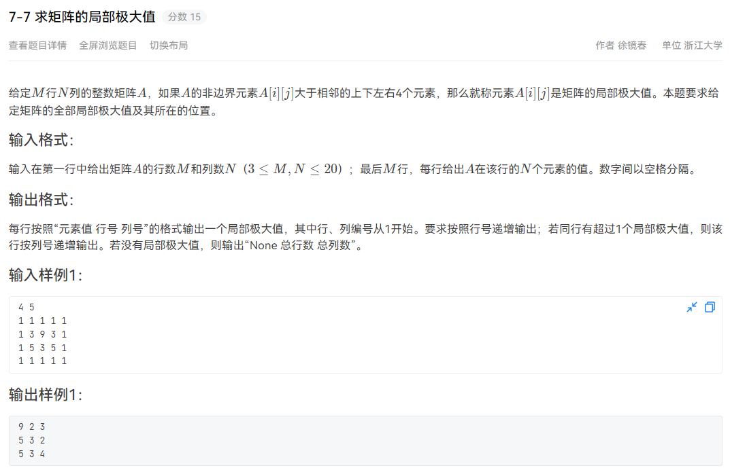

Slide 68
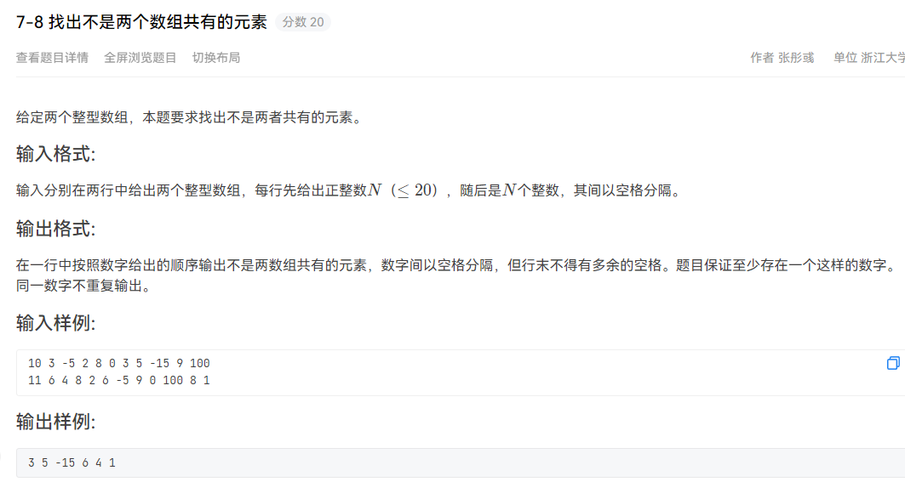

Slide 69
6.3 字 符 串
字符串是一个用双引号括起来的以‘\0’结束的字符序列
其中的字符可以包含字母、数字、其他字符、转义字符、汉字（一个汉字占2个字节）。
例如，“Good”、“Study hard!”、“C 语言程序设计”。
6.3.1 字符串的存储
  无字符串变量，用字符数组处理字符串
  字符串结束标志：一个字符串中字符个数称为该字符串的长度（不包括串结束标志） ‘\0’
  。
  例 “hello”共5个字符，在内存占6个字节（内存存放各字符的ASCII码），字符串长度5。
h e l l o \0
104 101 108 108 111 0

Slide 70

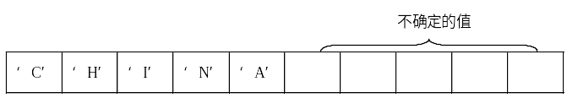

6.3.1 字符串的存储
字符数组存放字符串
  例：char a[ ]={‘C’，‘H’，‘I’，‘N’，‘A’，‘\0’}；
  或 char c[6]={“CHINA”}；或char c[6]=“CHINA”；
  未初始化或赋初值的数组元素值不确定。
  例：char a[10]；a[0]=‘C’；a[1]=‘H’；a[2]=‘I’；a[3]=‘N’；a[4]=‘A’；
  可以给后面的数组元素赋值‘\0’，用以存储字符串。加语句a[5]=‘\0’；或初始化数组，char a[10]={'C'，'H'，'I'，'N'，'A'}；

Slide 71
6.3.1 字符串的存储
数组的长度必须比字符串的元素个数多1，用以存放字符串结束标志‘\0’。
用字符串初始化字符数组时，可以缺省数组长度的定义。
  例如：char c[]=“CHINA”；
数组名是地址常量，不能将字符串直接赋给数组名。
  例如：char c[6]；c=“CHINA”；是错误的。
字符串到第一个‘\0’结束。
  例如：char c[]=“abc\0xyz”；，则数组c的长度为8，而其中存放的字符串为“abc”。
字符串内可不含字符，如“”表示空串；单引号括起来的是字符，有且必须只有一个字符。
  例如：“A”是字符串常量，包括‘A’及‘\0’两个字符，而‘A’是字符常量，只有一个字符。

Slide 72
6.3.2 字符串的输入/输出
整个字符串的输入/输出
  在scanf()函数和printf()函数中用格式符“%s” 。
    格式符%s输出字符串。
      例如：char a[]= “Windows XP”;printf("%s\n“,a)；
      输出结果为：Windows XP
      逐个输出数组a中的每个元素，直到遇到‘\0’结束。
    指定宽度输出。
      %ms可以按指定宽度输出字符串。%m.ns指定只输出字符串的前n（正整数）个字符。
    例如：printf("BEGIN%10s %-5sEND\n","Windows“,"XP")；
  printf("BEGIN%10.3s %.3s %-5.3sEND\n","Windows“,"Windows","XP") ;
    输出结果为：
    BEGIN Windows XP END
    BEGIN Win Win XP END

Slide 73
6.3.2 字符串的输入/输出
整个字符串的输入/输出
  在scanf()函数和printf()函数中用格式符“%s” 。
    格式符 %s输入字符串。
    例如：char a[80]；当执行语句scanf("%s"，a)；时，若从键盘输入CHINA↙ ，系统自动会在CHINA的后面加一个终止符（‘\0’）存放到字符数组a中。

Slide 74
例6.13 输入一行字符串，将其中的小写字母转换成大写字母，其余字符不变。
  #include <stdio.h>
  void main()
  {
  char c[80];
  int i;
  scanf("%s",c);
  for(i=0;c[i]!='\0';i++)
  if(c[i]>='a'&&c[i]<='z') c[i]-=32;
  printf("%s",c);
  }
程序运行：
HangZhou China↙
HANGZHOU

Slide 75
6.3.2 字符串的输入/输出
字符串输入函数gets
  使用方式：gets（str）；
  其中，参数str为字符数组名或其某个元素地址。
  功能：读入一串以回车结束的字符，顺序存入到以str为首地址的内存单元，最后写入字符串结束标志‘\0’。
字符串输出函数puts
  使用方式：puts（str）；
  其中，参数str为字符数组名或字符串中某个字符的地址。
  功能：输出内存中从地址str起的若干字符，直到遇到‘\0’为止，最后输出一个换行符。

Slide 76
例6.13修改如下：
  #include <stdio.h>
  void main()
  {
  char c[80];
  int i;
  gets(c);
  for(i=0;c[i]!='\0';i++)
  if(c[i]>='a'&&c[i]<='z') c[i]-=32;
  puts(c);
  }
程序运行：
HangZhou China↙
HANGZHOU CHINA

Slide 77
例统计数字字符个数
输入一个以回车符为结束标志的字符串（少于80个字符），统计其中数字字符'0'……'9'的个数。
  分析：
    数组长度取上限80
    以 '\n' 做为输入结束符

Slide 78
源程序
  int main(void)
  { int count, i;
  char str[80];
  printf ( "Enter a string: " );
  i = 0;
  while ( (str[i] = getchar( )) != '\n' )
  i++;
  str[i] = '\0'; /* 输入结束符＝>字符串结束符 */
  count = 0;
  for ( i = 0; str[i] != '\0'; i++ )
  if ( str[i] <= '9' && str[i] >= '0' )
  count++;
  printf ( "count = %d\n", count );
  return 0;
  }
如何改变输入结束符?
字符串的输入
能省略str[i] = '\0'吗？
Enter a string: It's 512
count = 3
s
I t ' s 5 1 2 \0 ? ?
0 1 2 3 4 5 6 7 8

Slide 79
6.3.3 字符串应用
例6.14 输入一个字符串存储到字符数组中，再将字符数组中的字符串逆序存放后输出。
程序设计分析: 要将字符串逆序存放，可先找出最后字符的位置（下标），再将第一、第二个元素与倒数第二个元素交换……n个元素共交换n/2次即个元素与最后元素交换可将原字符串逆序存放。
#include <stdio.h>
void main()
{ char s[81],t;
int i,j;
gets(s); // 输入字符串
for(j=0;s[j]!=’\0’;j++); // 循环执行完后j为字符串的长度
for(i=0,j--;i<j;i++,j--) { // 表达式1中的j—表示j为最后元素下标
t=s[i]; // 以下三条语句交换s[i]与s[j]
s[i]=s[j];
s[j]=t;
}
printf(“After exchanging：\n%s\n”,s); // 输出结果
}
程序运行：
HangZhou China↙
After exchanging：
anihC uohZgnaH

Slide 80
例6.15 输入一个由数字字符组成的字符串，字符串长度不超过10个字符，将数字字符串转换为整数输出。
程序设计分析 将数字字符串存储在一维字符数组中，再将数字字符串转换成整数，如果字符串中出现非数字字符，则终止转换，输出已转换成的部分。
#include <stdio.h>
void main()
{ char s[12];
int m=0,i,d;
printf("input a string: ");
gets(s);
for(i=0;s[i]!='\0';i++) //数字字符串转换成整数
if(s[i]>='0'&&s[i]<='9'){
d=s[i]-'0'; // 转换为数值0～9
m=m*10+d;
}
else break;
printf("integer=%d\n", m);
}
程序执行1：
input a string: 352↙
integer=352
程序执行2：
input a string: 35AT2↙
integer=35

Slide 81
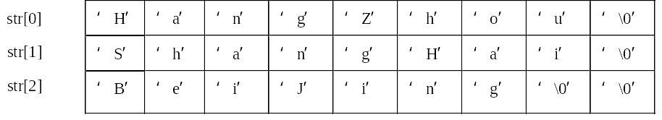
6.3.4 多字符串处理
可以用一个二维字符数组来存放多个字符串 。
一个n×m的二维字符数组可以理解为由n个一维数组所组成，可以存放n个字符串，每个字符串可以存放的最多字符个数为m–1，因为最后还要存放字符串的结束标志‘\0’。
例：char str[3][9]={“Hangzhou”，“ShangHai”，“BeiJing”}；
数组str可以理解为由3个一维字符数组str[0]、str[1]、str[2]组成，它们分别相当于一个一维字符数组名，分别是三个字符串的起始地址。
可以用str[0]、str[1]、str[2]作为参数，使用字符串输入/输出函数对其中的每一个字符串做整体的处理。

Slide 82
6.4 数组与函数
6.4.1 数组元素作为函数参数
  按普通变量对待 ，把数组元素的值赋予形参变量，实现单向值传送。
    例6.19 输入10个学生成绩存放在一维数组score中，求最高分。
    程序设计分析 定义一个一维数组来存放10个成绩数据，编写一个求两个数中大者的函数，用循环语句逐次调用函数，使得存放最高分变量逐一与每个成绩值比较，最终求得最高分。

Slide 83
#include <stdio.h>
void main()
{ double score[10],largest;
int i;
double max(double,double); // 函数声明
printf("input 10 sores:\n");
for(i=0;i<10;i++)
scanf(“%lf”,&score[i]);
largest=score[0]; // 给存放最高分变量赋初值
for(i=1;i<10;i++) // 存放最高分变量逐一与每个成绩值比较
largest=max(score[i],largest); // 数组元素作函数参数
printf(“largest score=%.2f\n”,largest);
}
double max(double x,double y)
{ if(x>y) return x;
else return y;
}
程序运行：
input 10 sores:
76.5 80 82.5 54 93 72.5 66 89 50 68.5↙
largest score=93.00

Slide 84
6.4.2 数组作为函数参数
数组名是地址常量，表示数组第一个元素的地址。
数组名作为函数的参数，其本质是把数组的首地址传给形参；
形参数组没有另外分配数组空间，与实参数组使用同一块存储区域。
在被调函数中对形参数组的访问，就是对主调函数中实参数组的访问。
一维形参数组定义的一般形式
  类型标识符 数组名[]，int n
  形参数组并没有开辟数组空间，所以不必定义长度。形参n用来指定要处理的数组元素个数。

Slide 85
例6.20 编写排序函数，将数组中的n个整数，按值从小到大排序。
程序设计分析 定义函数时，需要有一个形参数组“存储”被排序的n个数，一个整型形参存放被排序的数据个数。
#include<stdio.h>
void main()
{ int i,b[10]={1,6,7,0,8,4,3,2,9,5}; // 数组初始化
void sort(int a[ ],int n); // 函数声明
printf("Numbers:\n");
for(i=0;i<10;i++) printf("%3d",b[i]);
sort(b,10); // 调用函数，数组名b作参数，再传递数组元素个数10
printf("\nThe sorted number:\n");
for(i=0;i<10;i++) printf("%3d",b[i]);
}
void sort(int a[ ],int n) // 函数定义，形参数组不需要定义长度
{ int i,k,t,j;
for(i=0; i<n-1; i++){
k=i;
for( j=i+1; j<n; j++)
if (a[k]>a[j]) k=j;
t=a[k]; a[k]=a[i]; a[i]=t;
}
}
程序运行：
Numbers:
1 6 7 0 8 4 3 2 9 5
The sorted number:
0 1 2 3 4 5 6 7 8 9

Slide 86
6.4.2 数组作为函数参数
二维形参数组定义的一般形式
  类型标识符 数组名[ ][长度]，int n，int m
  定义二维形参数组时，必须指明第二维的长度，且长度必须与对应的实参数组的第二维长度保持一致。形参n、m指定函数中对二维数组处理时的行数和列数。
    例6.21 编写函数，将5×5的矩阵中的右上三角元素都设置成0，其余元素值不变。
    #include<stdio.h>
    void main()
    { int a[5][5]={{1,2,3,4,5},{2,3,4,5,6},{3,4,5,6,7},
    {4,5,6,7,8},{5,6,,7,8,9}};
    int i,j ;
    void change(int x[ ][5],int n, int m); // 函数声明

Slide 87
printf("Matrix\n");
for(i=0; i<5; i++){
for(j=0; j<5; j++)
printf("%3d",a[i][j]);
printf("\n");
}
change(a,5,5); // 调用函数
printf("\nNew Matrix:\n");
for(i=0; i<5; i++){
for(j=0; j<5; j++)
printf("%3d",a[i][j]);
printf("\n");
}
}
void change(int x[ ][5],int n , int m)
{ int i,j;
for(i=0; i<n; i++)
for(j=0; j<m; j++)
if (i<j) x[i][j]=0;
}
程序运行：
Matrix：
1 2 3 4 5
2 3 4 5 6
3 4 5 6 7
4 5 6 7 8
5 6 7 8 9
New Matrix:
1 0 0 0 0
2 3 0 0 0
3 4 5 0 0
4 5 6 7 0
5 6 7 8 9
若函数调用语句
change(a,5,5);改为
change(a,3,3);
程序运行：
Matrix：
1 2 3 4 5
2 3 4 5 6
3 4 5 6 7
4 5 6 7 8
5 6 7 8 9
New Matrix:
0 0 0 4 5
2 0 0 5 6
3 4 0 6 7
4 5 6 7 8
5 6 7 8 9

Slide 88
6.4.3 字符串作为函数参数
就是数组名作函数参数。
依靠检测串结束标记‘\0’来判定字符串是否结束，不必向函数传递数组的长度。
  例6.22 编写函数lowertoupper ()，将字符串中的小写字母转换成对应的大写字母，其余字符不变。
  程序设计分析 定义一个一维字符数组来存放字符串，将数组名传递给lowertoupper ()函数，在lowertoupper ()中逐个字符比较转换，直到检测到结束标志‘\0’。

Slide 89
#include <stdio.h>
void main()
{ char string[80];
void lowertoupper(char str[]); // 函数声明
printf("input a string:\n");
gets(string);
lowertoupper(string); // 函数调用
puts(string);
}
void lowertoupper(char str[])
{ int i;
for(i=0;str[i]!=’\0’;i++)
if(str[i]>=’a’&&str[i]<=’z’)
str[i]=str[i]-32;
}
程序运行：
input a string:
How do you do!↙
HOW DO YOU DO!

Slide 90
个十进制数字的字符串表示转换成对应的整数。举例：将“1234”转换成整数1234.
int main()
{
int i,n=0; char s[1000];
for(i=0;i<1000;i++)
scanf(“%c”,&s[i]);
for (i = 0; s[i] >= '0' && s[i] <= '9'; ++i)
{
n = 10 * n + (s[i] - '0');
}
return n;
}

